Slide 1
Semaine 7
Jour 1

Slide 2
Programme de la séance
CM1
CM2
- Les fractions simples : Mission 3
- Calcul : entraînement additions et soustractions
- Calcul : entraînement
- La proportionnalité : Entraînement mission 4
Travail avec l’enseignante
Travail en autonomie

Slide 3
Programme de la séance
CM1
CM2
Les fractions simples : Mission 3
Calcul : entraînement
Exercice 14 et 15 p.229
Travail avec l’enseignante
Travail en autonomie

Slide 4
CM1

Slide 5
FRACTIONS SIMPLES : Mission 3
De quel matériel disposez-vous ?
Que devez-vous faire ?

Slide 6
FRACTIONS SIMPLES : Mission 3
Lors de cette mission, vous allez devoir proposer deux représentations différentes de ce que mange chaque personne lorsqu’on partage les 9 pizzas en 4 portions égales.

Slide 7
FRACTIONS SIMPLES : Mission 3
Travail individuel puis confrontation en binôme

Slide 8
FRACTIONS SIMPLES : Mission 3
MISE EN COMMUN

Slide 9
FRACTIONS SIMPLES : Mission 3

Slide 10
Programme de la séance
CM1
CM2
Calcul : entraînement additions et soustractions
4 945 + 587 + 4 931 + 87
1 398 – 309 ; 6 392 – 3 225
7 541 + 78 + 908 + 4 567
789 – 730 ; 2 673 – 560
La proportionnalité : Entraînement mission 4
Travail avec l’enseignante
Travail en autonomie

Slide 11
CALCUL
MENTAL

Slide 12
Programme de la séance
CM1
CM2
Soustraire 9, 11…
Problèmes à résoudre :
Ex. 7 et 8 p.194
Travail avec l’enseignante
Travail en autonomie

Slide 13
CM1 Calcul mental : Soustraire 9, 11…
Aujourd’hui, nous allons apprendre à soustraire 9 ou 11

Slide 14
Recherche individuelle
2 784 – 9 = ?

Slide 15
Mise en commun
2 784 – 9 = ?
2 784 – 10 = 2 774

Slide 16
Mise en commun
2 784 – 9 = ?
2 784 – 10 = 2 774
2 774 + 1 = 2 775

Slide 17
Recherche individuelle
2 784 – 11 = ?

Slide 18
Mise en commun
2 784 – 11 = ?
2 784 – 10 = 2 774

Slide 19
Mise en commun
2 784 – 11 = ?
2 784 – 10 = 2 774
2 774 – 1 = 2 773

Slide 20
Institutionnalisation

Slide 21
Semaine 7
Jour 2

Slide 22
Programme de la séance
CM1
CM2
- Les fractions simples : Entraînement mission 3
- Géométrie : Révisions
- La proportionnalité : Mission 5
- Les fractions simples : Défi
Travail avec l’enseignante
Travail en autonomie

Slide 23
Programme de la séance
CM1
CM2
Les fractions simples : Entraînement mission 3
La proportionnalité : Mission 5
Travail avec l’enseignante
Travail en autonomie

Slide 24
CM2

Slide 25
PROPORTIONNALITÉ : Mission 5
De quel matériel disposez-vous ?
Que devez-vous faire ?

Slide 26
CM2
Lors de cette mission, nous allons travailler tous ensemble. Vous aurez juste à chaque étape à écrire individuellement vos propositions.

Slide 27
PROPORTIONNALITÉ : Mission 5
MISE EN COMMUN

Slide 28
PROPORTIONNALITÉ : Mission 5
Confrontons vos réponses aux questions.

Slide 29
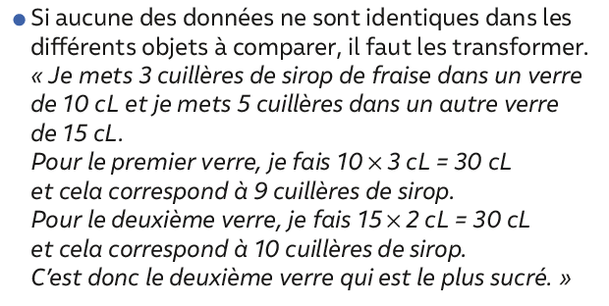
PROPORTIONNALITÉ : Mission 5

Slide 30
Programme de la séance
CM1
CM2
Géométrie : Révisions
Les fractions simples :
Défi 19 p.31
Travail avec l’enseignante
Travail en autonomie

Slide 31
Géométrie – Révisions CM1
En attente de la publication de la fiche CM1
« Géométrie Révisions »

Slide 32
CALCUL
MENTAL

Slide 33
Programme de la séance
CM1
CM2
Soustraire 9, 11…
Entraînement :
Exercices 1 et 4 p.180
Le compte est bon
243
7 – 3 – 8 – 10 – 4
4 202
3 – 3 – 100 – 7 – 2

Slide 34
Semaine 7
Jour 3

Slide 35
Programme de la séance
CM1
CM2
- Calcul : entraînement addition et soustraction
- Les fractions simples : rebrassage
- La proportionnalité : entraînement mission 5
- Les fractions simples : rebrassage
Travail avec l’enseignante
Travail en autonomie

Slide 36
Programme de la séance
CM1
CM2
Calcul : entraînement addition et soustraction
8 548 + 1 271 ; 662 + 2 805
5 086 – 983 ; 4 356 – 2 614
3 312 + 537 ; 7 729 + 1 298
1 340 – 1 053 ; 1 300 – 457
La proportionnalité : entraînement mission 5

Slide 37
Programme de la séance
CM1
CM2
Les fractions simples : rebrassage
CM1 : Exercices 24, 25 et 26 p.26
CM2 : Exercices 10, 13 et 14 p.31

Slide 38
CALCUL
MENTAL

Slide 39
Programme de la séance
CM1
CM2
Soustraire 9, 11…
Entraînement :
Problèmes 7 et 8 p.180
Soustraire deux nombres décimaux sans retenue

Slide 40
CM2 Calcul mental :
Soustraire deux nombres décimaux sans retenue
Aujourd’hui, nous allons apprendre soustraire deux nombres décimaux sans retenue.

Slide 41
Recherche individuelle
6,8 – 4,5 = ?

Slide 42
Mise en commun
6,8 – 4,5 = 2,3
car 0,8 – 0,5 = 0,3

Slide 43
Mise en commun
6,8 – 4,5 = 2,3
car 0,8 – 0,5 = 0,3
et 6 – 4 = 2

Slide 44
Mise en commun
6,8 – 4,5 = 2,3
car 0,8 – 0,5 = 0,3
et 6 – 4 = 2
donc 2 + 0,3 = 2,3

Slide 45
Institutionnalisation

Slide 46
Semaine 7
Jour 4

Slide 47
Programme de la séance
CM1
CM2
- Jeux mathématiques
- Groupe de remédiation avec l’enseignante
- Groupe de remédiation avec l’enseignante
- Jeux mathématiques
Travail avec l’enseignante
Travail en autonomie

Slide 48
Domino des fractions (M2)
Ateliers de jeux tournants niveau 1 :
- domino des fractions (M2)
- jeu des cartes à pince (M15)
- bataille des grands nombres (M1)
- bataille des périmètres (M5)
Un groupe en remédiation avec l’enseignante

Slide 49
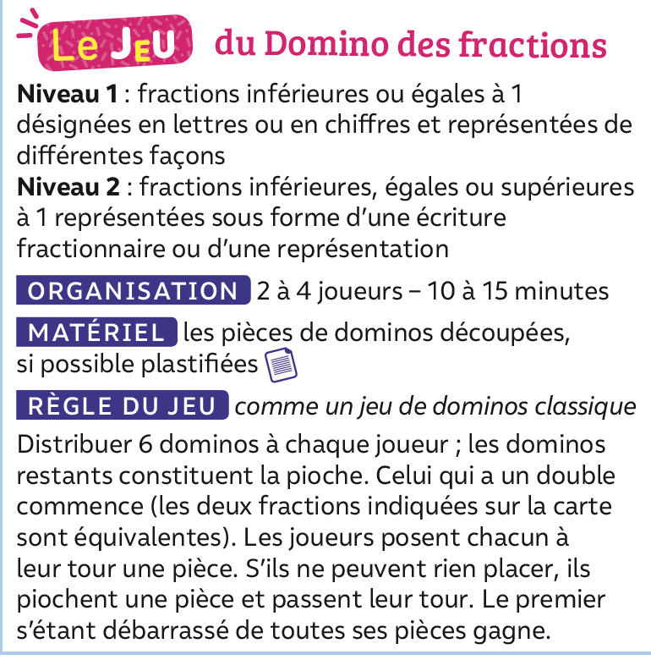
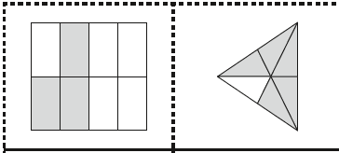
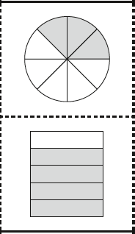
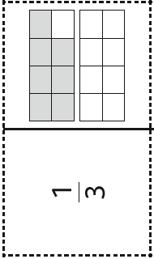
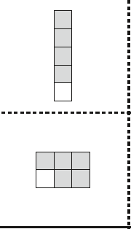
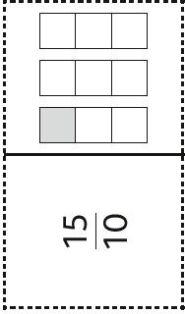
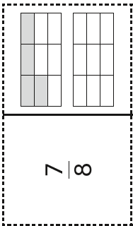
Domino des fractions (M2)
Niveau 1
Niveau 2

Slide 50
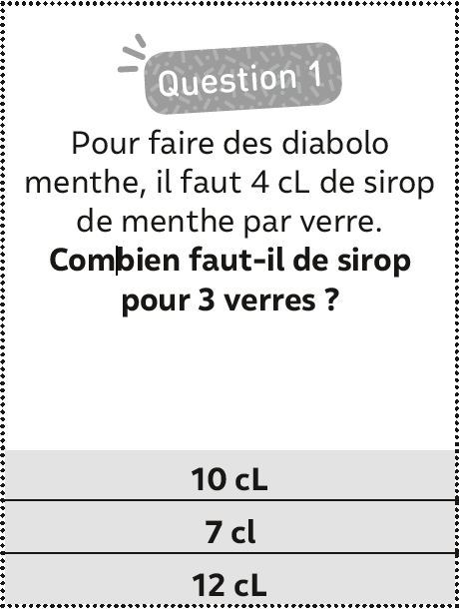
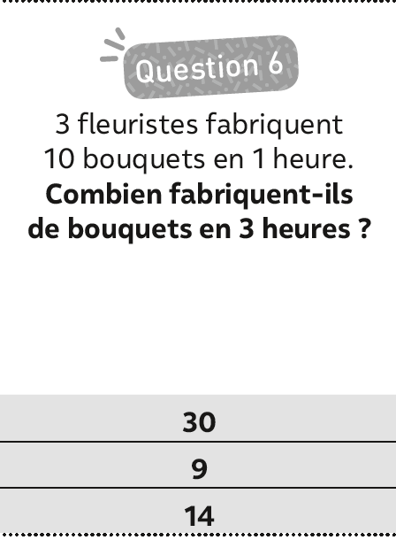
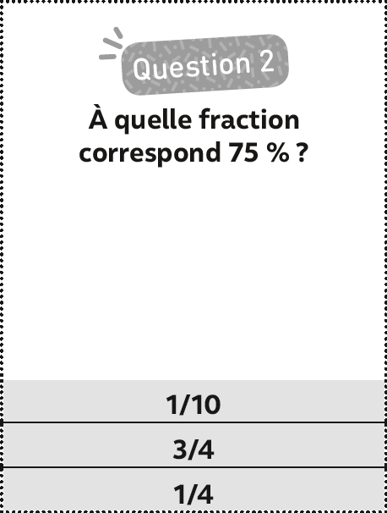
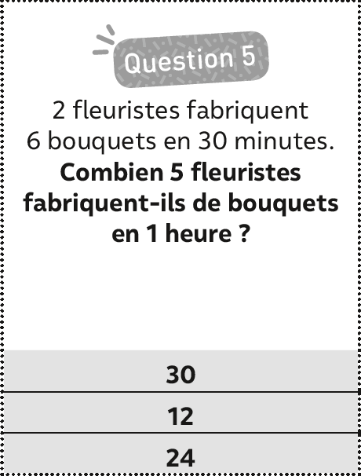
Jeu des cartes à pince (M15)
Niveau 1
Niveau 2

Slide 51
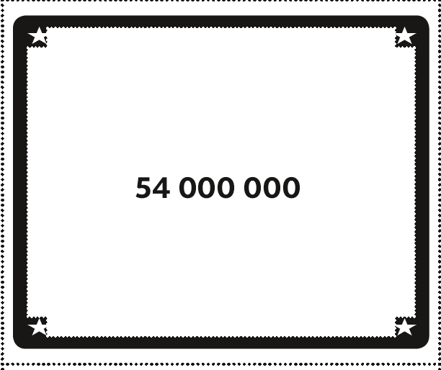
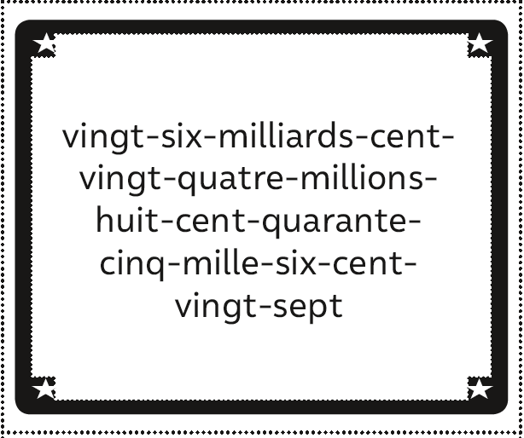
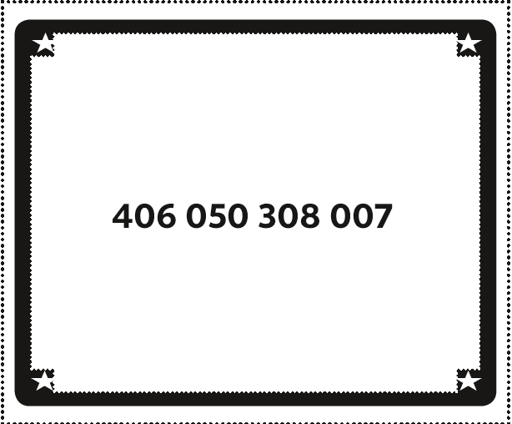
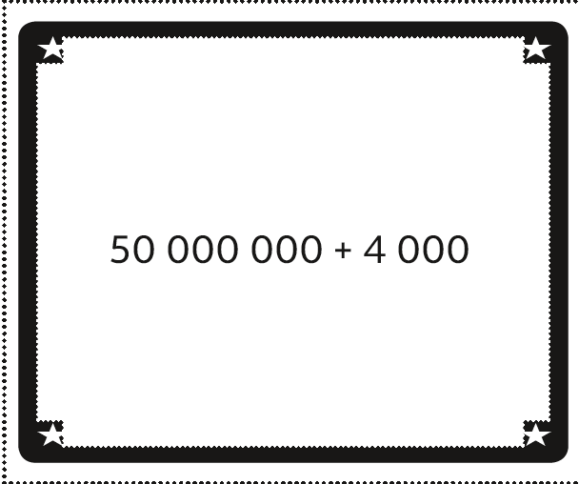
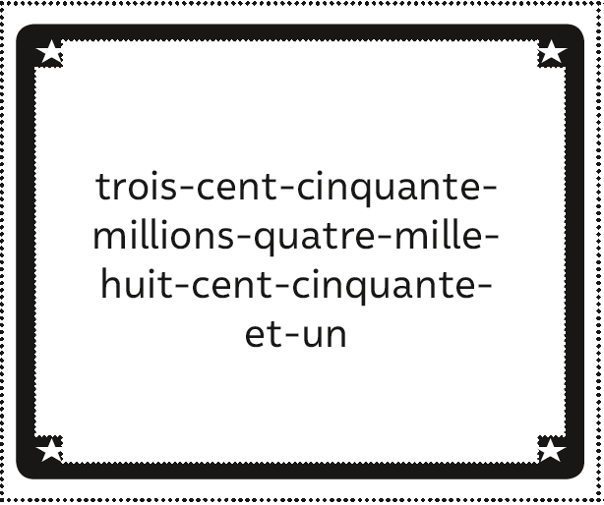
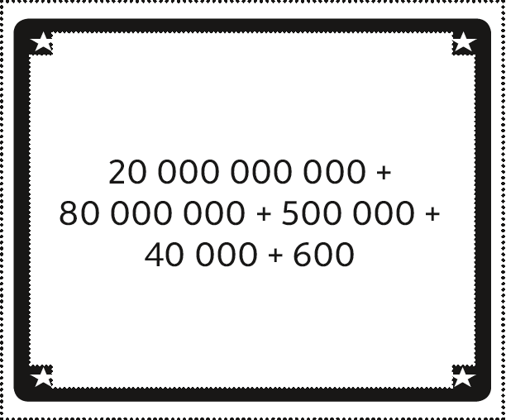
Bataille des grands nombres (M1)
Niveau 1
Niveau 2

Slide 52
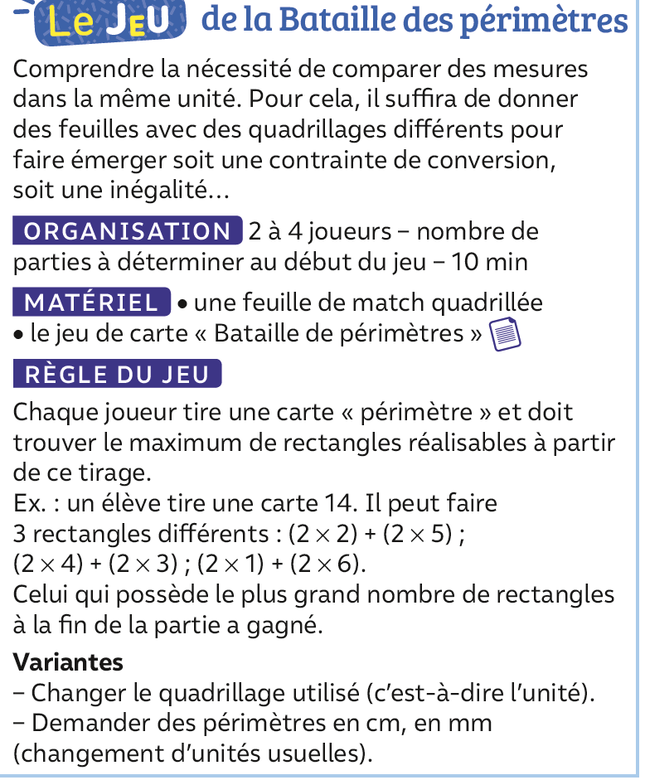
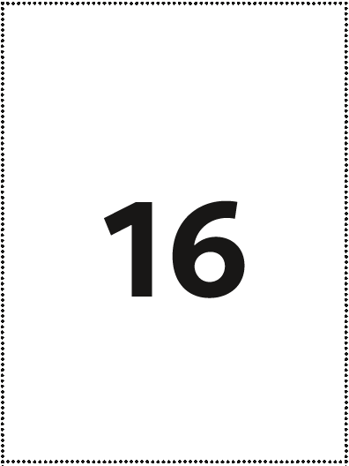
Bataille des périmètres (M5)
Niveau 1
Niveau 2

Slide 53
CALCUL
MENTAL

Slide 54
Programme de la séance
CM1
CM2
Soustraire 9, 11…
Va plus loin :
Exercices 9, 10 et 11p.181
Soustraire deux nombres décimaux sans retenue.
Entraînement :
Exercices 1, 2 et 4 p.190

